Slide 1
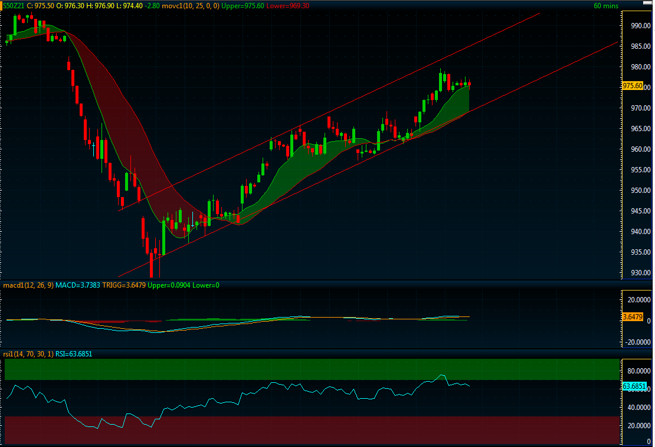
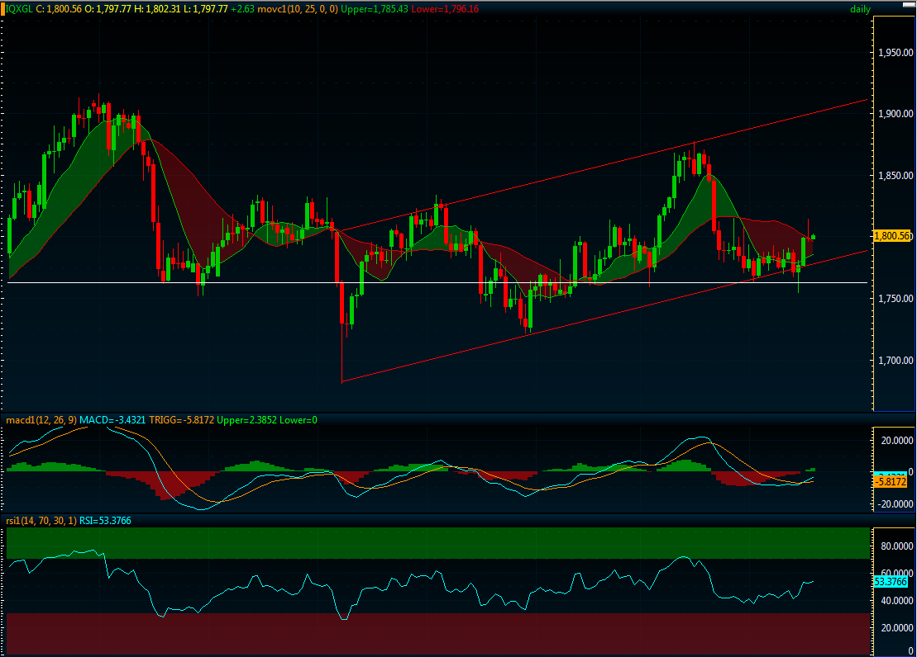
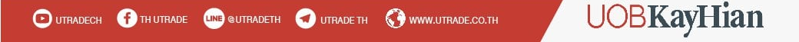
TFEX Strategy
20 December 2021
LONG
S50Z21
ยังมองตลาดระยะกลางเป็นบวกแม้ภาพการขึ้นดอกเบี้ยเริ่มชัดขึ้นเรื่อยๆ
ระยะสั้นตลาดอาจเผชิญแรงขายกดดันระหว่างทางจากความกังวล tightening cycle หลัง BOE, FED, และ ECB เริ่มเดินหน้าลดวงเงินกระตุ้นเศรษฐกิจ แต่ยังมองระยะกลาง-ยาว เป็นบวกภายใต้เงื่อนไขการเติบโตทางเศรษฐกิจที่มีแนวโน้มเป็นบวกในปี 2565 นอกจากนี้ จากการศึกษาพฤติกรรมราคาในอดีตพบกว่าในช่วงของการ tapering (ยังไม่ลดขนาดงบดุล หรือ ขึ้นดอกเบี้ย) ตลาดหุ้นมักจะยังให้อัตราผลตอบแทนที่เป็นบวก คาดหวังการปรับขึ้นทดสอบ 990-1000 จุด ในระยะสั้น และ 1020-1030 จุดในระยะกลาง-ยาว
Entry | Target | Stop loss
970-973 | 990-1000 | 940
LONG
GOZ21
ยืน $1790-1800 ได้ ลุ้นขึ้นทดสอบ $1830-1850
ราคาทองคำทำราคาปิดสูงสุดในรอบ 3 สัปดาห์ เหนือ $1800 พร้อมสัญญาณบวกจากเครื่องมือ MACD (golden cross) และ RSI ที่ปรับสูงขึ้น บ่งชี้ความต่อเนื่องของการฟื้นตัวของดัชนีราคา แม้ปัจจัยเชิงพื้นฐานค่อนข้างเป็นลบต่อราคาทองคำในระยะกลาง-ยาว จากอัตราผลตอบแทนพันธบัตรที่สูงขึ้นรวมถึงภาพรวมเศณษฐกิจที่เป็นบวก แต่ระยะสั้นเราให้น้ำหนักปัจจัยเชิงเทคนิคมากกว่า คงคำแนะนำ Long โดยมองเป้าหมายการทำกำไรอยู่ที่ $1830-1850
Entry | Target | Stop loss
1790-1800 | 1830-1850 | 1775
Analyst: Chaiwat Arsirawichai +662 659 8301
Thansin Klinthanom +662 659 8025

